Slide 1



“¿Puedo ser representante de deportistas: El nuevo régimen jurídico de los intermediarios del deporte?”
Don Juan José Sánchez Puig
Director General
ISDE
27 Enero 2017

Slide 2
Índice
Reglamento de Intermediarios
Aspectos Importantes
Los Intermediaros con la nueva regulación de la RFEF
Definiciones
Referencias

Slide 3
REGLAMENTO
DE INTETMEDIARIOS DE LA RFEF

Slide 4
CONTENIDO
Art. 1: Ámbito de aplicación
Art. 2: Principios generales
Art. 3: Registro de los intermediarios
Art. 4: Procedimiento de registro
Art. 5: Autorización de la inscripción como intermediario
Art. 6: Pérdida de la condición de intermediario registrado por la RFEF
Art. 7: Registro de operaciones / transacciones
Art. 8: Contrato de representación
Art. 9: Comunicación y publicación de información
Art. 10: Pagos a intermediarios
Art. 11: Derecho a establecer contacto y prohibición de captación
Art. 12: Conflicto de intereses

Slide 5
CONTENIDO
Art. 13: Cumplimiento de los estatutos, reglamentos y legislación aplicable
Art. 14: Resolución de disputas
Art. 15: Sanciones
Art. 16: Disposiciones transitorias
Art. 17: Casos no previstos
ANEXO 1: DECLARACIÓN DE INTERMEDIARIO PARA PERSONAS FÍSICAS
ANEXO 2: DECLARACIÓN DE INTERMEDIARIO PARA PERSONAS JURÍDICAS
ANEXO 3: CÓDIGO DEONTOLÓGICO

Slide 6
Preámbulo
El presente reglamento ha sido elaborado de conformidad con lo establecido en el artículo 1.2 del "Reglamento sobre las relaciones con intermediarios" de FIFA, que exige a las asociaciones nacionales implantar y aplicar, al menos, los principios, normas y requisitos mínimos establecidos en el mismo. Ello con sujeción a la legislación nacional.
El presente Reglamento debe interpretarse en conjunción con el antedicho Reglamento FIFA, prevaleciendo el presente, en caso de discrepancia entre ambos
El Reglamento sobre las Relaciones con intermediarios de la RFEF ha entrado en vigor el día 1 de abril de 2015.

Slide 7
Artículos 1 y 2
Artículo 1. Ámbito de aplicación
Las disposiciones del presente reglamento se dirigen a jugadores y clubes que contratan los servicios de un intermediario con el fin de negociar un contrato de trabajo entre el jugador y el club; o cerrar un acuerdo de transferencia entre dos clubes.
Artículo 2. Principios generales
Los jugadores y los clubes tendrán derecho a contratar los servicios de intermediarios cuando negocien un contrato de trabajo o un acuerdo de traspaso. Los clubes o los jugadores no podrán emplear, contratar o pagar a ninguna persona por la realización de actividades reguladas en el presente reglamento, salvo que se encuentre registrada como intermediario y actúe amparado por un contrato de representación.

Slide 8
Artículos 3 y 4
Artículo 3. Registro de los intermediarios
Los intermediarios podrán ser personas físicas o jurídicas. Cuando se trate de personas jurídicas se registrará tanto la persona jurídica como cada uno de los representantes de la misma, siendo éstos los únicos que podrán suscribir acuerdos y/o realizar negociaciones relacionadas con el presente reglamento. Quien ejerza como intermediario y su representante cuando se trate de una entidad jurídica deberá gozar de una reputación intachable.
Este proceso estará acompañado de la asignación de un número de inscripción en el registro, con carácter personal e intransferible, que se hará público en la página web oficial de la RFEF, de acuerdo con lo establecido en el presente ordenamiento, permitiéndole realizar su trabajo como intermediario dentro del fútbol nacional.
Artículo 4. Procedimiento de Registro
El solicitante deberá presentar una solicitud escrita para su inscripción en el registro de la RFEF, dirigida a la Secretaría General de la misma.
Al presentar su solicitud de inscripción, el solicitante se compromete a cumplir los estatutos, reglamentos, directivas, circulares y decisiones de los órganos competentes de la RFEF, de la FIFA y de la BEFA.

Slide 9
Artículos 5 y 6
Artículo 5. Autorización de la inscripción como intermediario.
Si todas las condiciones previas recopiladas en el artículo precedente han sido cumplidas, la RFEF autorizará la inscripción en su registro del intermediario en cuestión. La autorización es estrictamente personal e intransferible, realizando su trabajo dentro del fútbol organizado en el ámbito nacional, con el debido respeto a la normativa aplicable.
Artículo 6. Pérdida de la condición de intermediario registrado por la RFEF.
Un intermediario podrá causar baja en el sistema de registro habilitado por la RFEF. La RFEF podrá acordar la baja en el Registro cuando concurra alguna de las causas antedichas y por tanto declarar la pérdida de la condición de intermediario, garantizando el derecho de audiencia del intermediario.

Slide 10
Artículos 7-9
Artículo 7. Registro de operaciones/transacciones
Cuando se cierre una transacción, el jugador que contrate los servicios de un intermediario conforme a lo estipulado en el artículo 1, apdo. 1 a) del presente reglamento, deberá remitir a la RFEF como mínimo la declaración de intermediario y cualquier otra documentación que le sea solicitada. En el caso de la renegociación de un contrato de trabajo, el jugador que hubiere contratado los servicios de un intermediario deberá, asimismo, remitir la misma documentación a la RFEF.
Artículo 8. Contrato de representación
Un intermediario podrá representar a un jugador o club únicamente mediante la suscripción de un contrato de representación por escrito con dicho jugador o club.
Se deberá dejar constancia por escrito de los principales puntos o cláusulas que vertebran la relación jurídica entre el jugador o el club y el intermediario antes de que este inicie sus actividades. El contrato de representación deberá incluir como mínimo los datos siguientes: los nombres de las partes, el alcance de los servicios, la duración de la relación jurídica, el monto de la remuneración adeudada al intermediario, las condiciones generales de pago, la fecha de inicio de la relación contractual, las cláusulas de rescisión y la firma de las partes.
Artículo 9. Comunicación y publicación de información
Los jugadores y los clubes deberán proporcionar a la RFEF toda la información relativa a las remuneraciones o pagos de cualquier naturaleza que se hayan hecho efectivos o se vayan a realizar a un intermediario.

Slide 11
Artículos 16 y 17
Artículo 16. Disposiciones transitorias
El Reglamento Sobre las Relaciones con los Intermediario de FIFA sustituye al Reglamento sobre los Agentes de Jugadores, enmendado por última vez el 29 de octubre de 2007, y entra en vigor el 1 de abril de 2015.
De conformidad con lo establecido en epígrafe anterior y con la entrada en vigor del presente reglamento, prescribe el sistema de concesión de licencias y estas caducan de inmediato y deben devolverse a la RFEF.
Artículo 17. Casos no previstos.
Los casos no previstos en este reglamento y los casos de fuerza mayor serán resueltos por la Junta Directiva de la RFEF, cuyas decisiones serán definitivas.

Slide 12
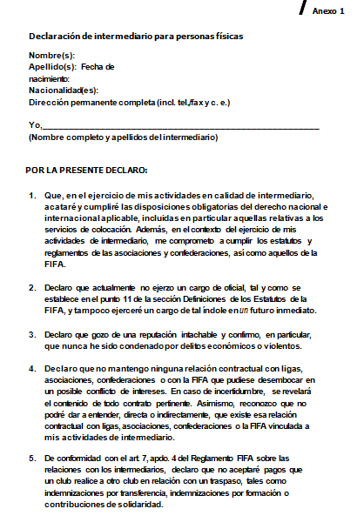
ANEXO I
Formulario Declaración
de intermediario
para personas físicas.

Slide 13
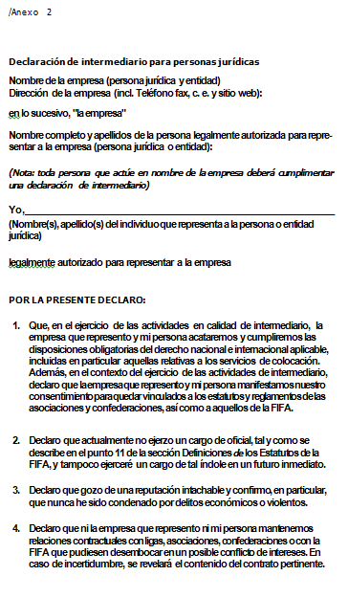
ANEXO II
Formulario Declaración
de intermediario
para personas jurídicas

Slide 14
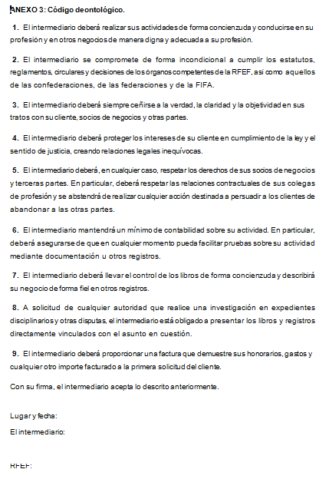
ANEXO III
Código Deontológico

Slide 15
LOS INTERMEDIARIOS
CON
LA NUEVA REGULACIÓN DE LA RFEF

Slide 16
CONTENIDO
“REGLAMENTO DE INTERMEDIARIOS DE LA RFEF”: Aprobado por la Comisión Delegada de la Asamblea General de la Real Federación Española de Fútbol el 25 de marzo de 2015, y entrada en vigor el 1 de abril de 2015
Elaborado de acuerdo con el artículo 1.2 del Reglamento sobre las relaciones con intermediarios de la FIFA.
En caso de discrepancia entre el Reglamento FIFA y el de la RFEF prevalece el de la RFEF.

Slide 17
CUOTA PARA INTERMEDIARIOS
En el apartado e) del artículo 4.3 del Reglamento de Intermediarios de la RFEF, se dispone que los intermediarios deberán abonar a la RFEF la cuota que anualmente establezca la Asamblea General de la RFEF, a través de su Comisión Delegada.
Cuando el intermediario sea persona jurídica, se abonará una cuota por cada representante de la misma.
El pago de la cuota tiene carácter anual, renovándose su importe, previa actualización del IPC anual, salvo que la Comisión Delegada de la Asamblea General de la RFEF acuerde establecer otra cuota.
Dicha cuota fue establecida en la Circular RFEF número 47 de la temporada 2014/2015 en la cantidad de 861€.

Slide 18
DERECHO A ESTABLECER CONTACTO Y PROHIBICIÓN DE CAPTACIÓN
El artículo 11 del reglamento RFEF es novedoso respecto a lo contemplado en el Reglamento FIFA.
Los intermediarios registrados en la RFEF tienen derecho a:
  Ponerse en contacto con cualquier jugador o club que no esté bajo la representación exclusiva de otro intermediario.
  Representar y cuidar los intereses de cualquier jugador o club que le requiera para negociar contratos en su nombre.

Slide 19
DERECHO A ESTABLECER CONTACTO Y PROHIBICIÓN DE CAPTACIÓN
Como prohibiciones, los intermediarios no pueden:
Tratar, directa o indirectamente, la suscripción de un contrato de representación por parte de un jugador o un club que tenga contrato con exclusividad de otro intermediario.
Persuadir a un jugador o club para que incumpla el contrato que tiene, salvo que tenga el consentimiento expreso por escrito del intermediario actual del jugador o del club.
Contactar con cualquier jugador que tenga un contrato con un club, con el objetivo de persuadirle que termine su contrato de forma prematura o para que incumpla cualquiera de las obligaciones que se prevén en su contrato de trabajo.

Slide 20
RESOLUCIÓN DE DISPUTAS
Se establece un mecanismo de resolución de disputas, atribuyendo la competencia al Comité Jurisdiccional de la RFEF, que será el órgano encargado de conocer y resolver las disputas económicas que se presenten entre intermediarios y clubes o futbolistas en la ejecución de los correspondientes contratos suscritos.
Como requisitos para que pueda entrar a conocer este órgano federativo:
No debe haberse vulnerado el Reglamento RFEF en la relación jurídica entre las partes.
Debe reflejarse de forma clara e indubitada en el contrato de representación el sometimiento previo y voluntario al Comité Jurisdiccional en caso de conflicto entre las partes.

Slide 21
ASPECTOS IMPORTANTES

Slide 22
Nuevo Reglamento de Intermediarios de la FIFA “REGLAMENTO SOBRE LAS RELACIONES CON INTERMEDIARIOS”
El Comité Ejecutivo de la FIFA aprobó el nuevo Reglamento vigente desde 1 de abril de 2015.
Con la aprobación, se reformó en profundidad el sistema rector de agentes de futbolistas →acabar con una serie de disfunciones

Slide 23
El fin perseguido por los grupos de trabajo no fue nunca "desregular" la profesión
sino controlar a aquellos que representan a clubes o jugadores en las negociaciones→ así aumenta la transparencia.
Ya no regula el acceso a la profesión, sino que la controla: jugadores y clubes pueden elegir como intermediario a cualquiera de las partes.
ÁMBITO DE APLICACIÓN del REGLAMENTO
  celebrar contratos laborales entre el jugador y el club
  cerrar acuerdos de transferencias entre dos clubes.

Slide 24
El Reglamento define las siguientes normas y requisitos mínimos que deberán hacer cumplir las asociaciones miembro:
  Futbolistas y clubes actuarán con diligencia al seleccionar a los intermediarios.
  Para lograr la deseada transparencia, se pondrá en marcha un sistema de registro de intermediarios en el que deberán inscribirse →cada vez que participen en una transacción.
  Declaración de Intermediario obligatoria (personas físicas y jurídicas)
  Disposiciones sobre los requisitos de registro
  Disposiciones de transparencia mejoradas (requisitos relativos a la revelación y publicación de los aspectos económicos de las transacciones con intermediarios)
  Instrucciones relativas a los honorarios de los intermediarios (referencias para su cálculo, sin remuneración en el caso de que el jugador sea menor de edad, etc.)
  Conflicto de intereses

Slide 25
El Reglamento de Intermediarios sustituye al Reglamento sobre los Agentes de Jugadores
ALGUNAS DIFERENCIAS ENTRE AMBOS REGLAMENTOS
En el anterior Reglamento se habla de AGENTES DE JUGADORES | En el nuevo se habla de INTERMEDIARIO
“persona física que, mediando el cobro de honorarios, presenta jugadores a un club con objeto de negociar o renegociar un contrato de trabajo o presenta a dos clubes entre sí con objeto de suscribir un contrato de transferencia”. | “persona física o jurídica que, a cambio de una remuneración o gratuitamente, actúa como representante de jugadores y clubes con miras a negociar un contrato de trabajo o representante de clubes en negociaciones con miras a celebrar un contrato de traspaso.”

Slide 26

ASPECTOS IMPORTANTES
Se impone a las asociaciones la obligación de aplicar e implantar las normas y requisitos mínimos establecidos en la normativa de intermediarios

Slide 27
La contratación de los servicios de un intermediario para negociar un contrato o traspaso no es obligatoria, quedando a elección de jugador o club.
Si actúa un intermediario, deberán tener la debida diligencia en su selección y contratación.
Este principio se cumplirá una vez que la DECLARACIÓN DE INTERMEDIARIO sea rellenada y firmada → intermediario.
Deberán completar esta Declaración y remitirla a la correspondiente asociación miembro.
Esta Declaración es elemento fundamental del Reglamento.
Para garantizar la transparencia, los intermediarios deberán registrarse en un sistema público de REGISTRO DE INTERMEDIARIOS en las asociaciones miembro.
Los intermediarios deberán registrarse para todas y cada una de las transacciones en las que intervengan.

Slide 28
Para ser incluido en el registro, es necesario cumplir una serie de requisitos:
La asociación deberá asegurarse que el intermediario goza de reputación intachable.
Si se trata de personas jurídicas, deberá asegurarse que los representantes que participen en la transacción gocen de reputación intachable.
Las asociaciones deberán tener constancia que el intermediario contratado por el club o por el jugador no mantiene relación contractual con ligas, asociaciones, confederaciones o FIFA, para evitar conflictos de intereses.
La asociación correspondiente deberá disponer del contrato de representación que el intermediario ha suscrito con su cliente, sea el jugador o el club.

Slide 29
CONTENIDO DEL CONTRATO DE REPRESENTACIÓN.
Como mínimo:
  Nombre de las partes.
  Ámbito de aplicación de los servicios ofrecidos.
  Naturaleza del vínculo legal que tendrán con sus intermediarios (p.ej., búsqueda de empleo, asesoría, etc.)
  Duración de la relación jurídica.
  Remuneración adeudada al intermediario.
  Condiciones generales de pago.
  Fecha de ejecución.
  Cláusulas de rescisión.
  Firma de las partes.
  Si el jugador es menor de edad, debe firmar su tutor legal, considerando la legislación específica del país en el que resida el jugador.

Slide 30
CONTENIDO DEL CONTRATO DE REPRESENTACIÓN.
Los jugadores y clubes deberán proporcionar a su asociación las circunstancias de la transacción, así como todas remuneraciones o pagos que se hayan hecho efectivos o se deban realizar al intermediario.

Slide 31
COMUNICACIÓN Y PUBLICACIÓN DE INFORMACIÓN
Se insiste en la transparencia en las actividades de los intermediarios. Se han incluido criterios específicos en cuanto a la divulgación de información en aspectos como:
  Honorarios de los intermediarios.
  Contratos y acuerdos con los intermediarios, etc.
Las asociaciones miembro deben publicar (anualmente) los nombres de todos los intermediarios de sus registros.
También la cantidad total abonada en concepto de remuneración a los intermediarios en su conjunto, por todos los jugadores registrados en una misma asociación miembro, y, de forma separada, por cada uno de los clubes afiliados.

Slide 32
REMUNERACIÓN DEL INTERMEDIARIO
Si el intermediario actúa en nombre del jugador, se calcula sobre la cantidad del ingreso bruto base del jugador durante la vigencia del contrato.
Si el intermediario es contratado por el club, deberá remunerarle mediante el pago de una cantidad global, acordada con carácter previo a la transacción correspondiente, pudiendo realizarse en varios pagos.
Se pretende que la retribución de los servicios sea pagada exclusivamente al intermediario por su cliente. Aunque el jugador podrá dar el consentimiento para que el club remunere al intermediario en su nombre.

Slide 33
RECOMENDACIONES EN CUANTO A LAS REMUNERACIONES
Se recomienda establecer unos límites de remuneración:
La remuneración total por transacción adeudada al intermediario contratado para actuar en nombre del jugador no deberá superar el tres por ciento (3 %) del ingreso bruto base.
La remuneración total por transacción adeudada al intermediario contratado para actuar en nombre del club con el fin de firmar un contrato de trabajo con el jugador no deberá superar el tres por ciento (3 %) del posible ingreso bruto del jugador.
La remuneración total por transacción adeudada a intermediarios contratados para actuar en nombre del club en la negociación de un acuerdo de traspaso no deberá superar el tres por ciento (3 %) de la posible suma de transferencia pagada.
En el caso de transferencia de jugadores menores de edad, está prohibido cualquier tipo de pagos a los intermediarios.

Slide 34
CONFLICTOS DE INTERESES
Por regla general, deben evitarse los conflictos de intereses.
Se insiste en que jugadores y clubes actúen con la diligencia debida para asegurarse que no existen conflictos de intereses en cualquier transacción que participe un intermediario.

Slide 35
CONFLICTOS DE INTERESES
No existirán conflictos de intereses si el intermediario revela por escrito cualquier conflicto de intereses real o potencial que pudiera tener cualquiera de las partes implicadas en el marco de una transacción, de un contrato de representación o de intereses compartidos, y si obtiene el consentimiento por escrito de las otras partes implicadas antes de iniciar las negociaciones.
Si el jugador y el club desean contratar los servicios del mismo intermediario en la transacción, tanto el jugador como el club deberá dar su consentimiento expreso por escrito con carácter previo al inicio de las conversaciones correspondientes y confirmarán por escrito cuál de las dos partes remunerará los servicios del intermediario en estos casos de doble representación.

Slide 36
SANCIONES
Las asociaciones son responsables de imponer las sanciones a las partes que estén bajo su jurisdicción por actuaciones contrarias a la normativa vigente.
Las sanciones publicadas a los intermediarios deberán ser publicadas y notificadas a la FIFA.
La Comisión Disciplinaria de la FIFA decidirá si las sanciones se ampliarán al ámbito mundial, de acuerdo con el Código Disciplinario de la FIFA.

Slide 37
SANCIONES
La FIFA supervisará la implementación correcta de los requisitos básicos mencionados por las asociaciones nacionales a fin de garantizar su cumplimiento.
De conformidad con el Código Ético de la FIFA, la Comisión Disciplinaria de la FIFA será el órgano competente para tratar estos asuntos.

Slide 38
Definiciones
Intermediario
Persona física o jurídica que, a cambio de una remuneración o gratuitamente, actúa como representante de jugadores y clubes con miras a negociar un contrato de trabajo o como representante de clubes en negociaciones con miras a celebrar un contrato de traspaso.
Número de inscripción en el registro
Identificación en el registro acordada por la RFEF, que permite actuar como intermediario.
Oficial
Todo miembro de una junta, comisión, árbitro y árbitro asistente, gerente deportivo, entrenador y cualquier otro responsable técnico, médico o administrativo de la FIFA en una confederación, federación, liga o club, así como todos aquéllos obligados a cumplir con los Estatutos de la FIFA (excepto los futbolistas).
Solicitante
Persona física o jurídica que desea obtener su inscripción en el registro habilitado por la RFEF para actuar como intermediario.

Slide 39
Referencias
Nuevo Reglamento de RFEF [Web en línea]
http://cdn1.sefutbol.com/sites/default/files/pdf/Reglamento-Intermediarios-web.PDF

Slide 40


